Slide 1
ĐỒ ÁN CUỐI KỲ HERO'S JOURNEY
Thành viên:
Trần Thiên Phúc
Nguyễn Thành Huy Hoàng

Slide 2
NỘI DUNG CHÍNH
MỤC TIÊU
TỔNG QUAN VỀ TRÒ CHƠI
KẾT LUẬN VÀ HƯỚNG PHÁT TRIỂN
DEMO

Slide 3
MỤC TIÊU
Tìm hiểu về ứng dụng làm game Unity, các phần mềm hỗ trợ để lập trình một game hoàn chỉnh.
Tìm hiểu sâu hơn về ngôn ngữ C# trên nền tảng Unity engine trong công nghệ làm game.
Thiết kế ra được sản phẩm game 2D đi cảnh đánh quái cho PC.

Slide 4
TỔNG QUAN VỀ TRÒ CHƠI (1)
NỘI DUNG:
Người chơi điều khiển nhân vật di chuyển, nhảy, lướt, leo tường, vượt chướng ngại vật, ăn tiền, đánh quái và diệt boss. Khi người chơi diệt được boss thì sẽ xuất hiện cổng để qua màn tiếp theo.
TÍNH NĂNG CHÍNH:
Gồm 5 cấp độ chơi.
Hỗ trợ âm thanh (ít).
Hiện Score, HighScore trong màn chơi.

Slide 5
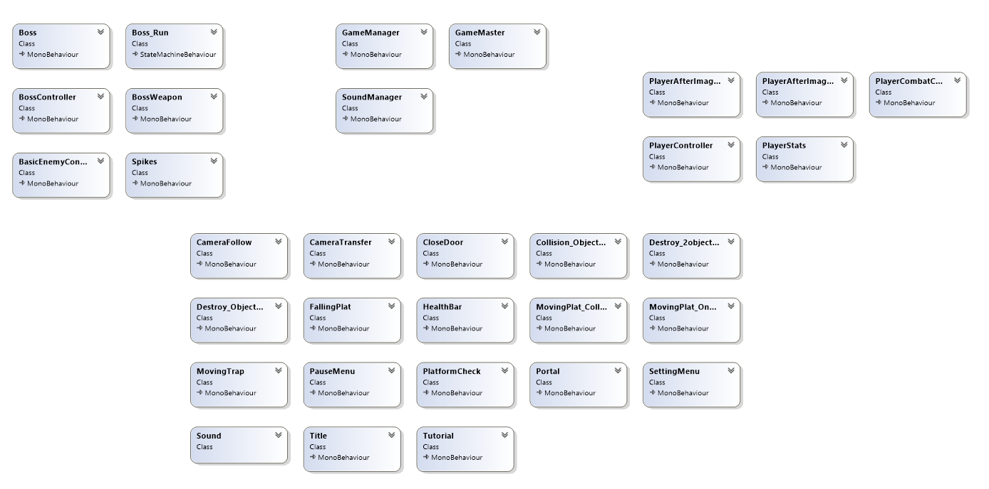
TỔNG QUAN VỀ TRÒ CHƠI (2)
SƠ ĐỒ CLASS

Slide 6
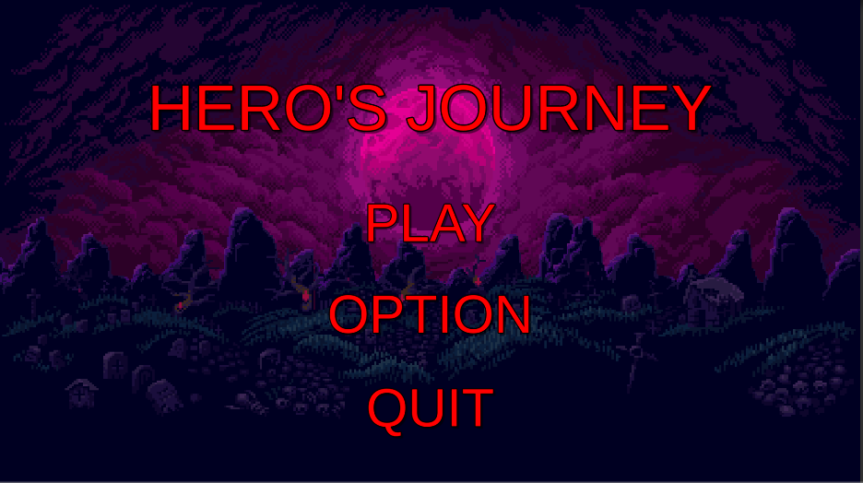
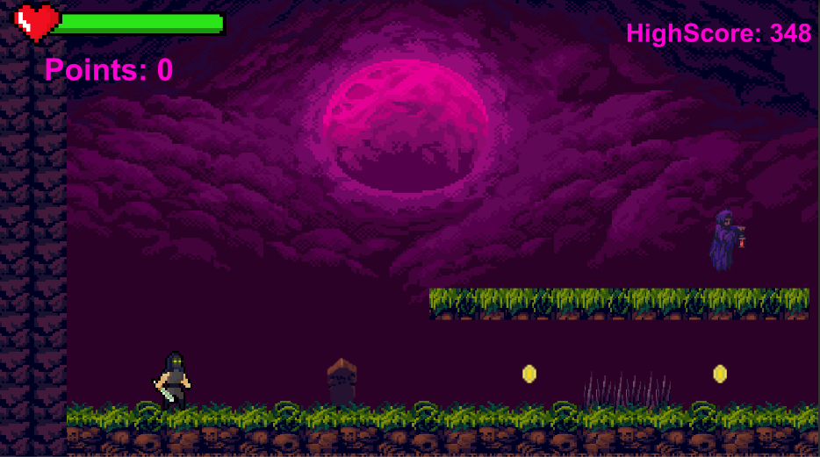
TỔNG QUAN VỀ TRÒ CHƠI (3)
GIAO DIỆN

Slide 7
KẾT QUẢ
Hiểu thêm được các ứng dụng làm game Unity, các phần mềm hỗ trợ để lập trình một game hoàn chỉnh.
Hiểu sâu hơn về ngôn ngữ C# trên nền tảng Unity engine trong công nghệ làm game.
Làm được một game platform 2D đi cảnh đánh quái trên PC với những chức năng cơ bản.
Tuy nhiên, vẫn còn tồn tại những hạn chế.

Slide 8
HƯỚNG PHÁT TRIỂN
Phát triển thêm về boss, tạo được bot mạnh hơn cho boss.
Phát triển thêm về enemies.
Phát triển thêm về môi trường, âm thanh, hiệu ứng khiến trò chơi đặc sắc hơn.
Phát triển thêm về bẫy, tạo được nhiều loại bẫy đa dạng hơn.
Nhiều cấp độ chơi hơn.
Có thể cho phep chọn độ khó.

Slide 9

DEMO

Slide 10
CẢM ƠN ĐÃ LẮNG NGHE

